Slide 1
금융공학 레시피
finterstellar

Slide 2
Multi asset relative valuation Pairs trading

Slide 3
What is pairs trade?
Date | X | Y
2019-01-01 | 1,000 | 1,100
2019-01-02 | 1,100 | 1,200
2019-01-03 | 1,200 | 1,300
2019-01-04 | 1,300 | 2,000
2019-01-05 | 1,400 | 2,100
2019-01-06 | 1,500 | 1,600
2019-01-07 | 1,600 | 1,000
2019-01-08 | 1,700 | 1,100
2019-01-09 | 1,800 | 1,900
2019-01-10 | 1,900 | 2,000
2019-01-11 | 2,000 | 2,100

Slide 4
Regression

Slide 5
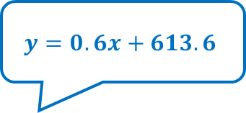
expected Y
$$y=0.6x+613.6$$
Date | X | Y | expected Y | e Y top | e Y floor
2019-01-01 | 1,000 | 1,100 | 1,213.60 | 1,334.96 | 1,092.24
2019-01-02 | 1,100 | 1,200 | 1,273.60 | 1,400.96 | 1,146.24
2019-01-03 | 1,200 | 1,300 | 1,333.60 | 1,466.96 | 1,200.24
2019-01-04 | 1,300 | 2,000 | 1,393.60 | 1,532.96 | 1,254.24
2019-01-05 | 1,400 | 2,100 | 1,453.60 | 1,598.96 | 1,308.24
2019-01-06 | 1,500 | 1,600 | 1,513.60 | 1,664.96 | 1,362.24
2019-01-07 | 1,600 | 1,000 | 1,573.60 | 1,730.96 | 1,416.24
2019-01-08 | 1,700 | 1,100 | 1,633.60 | 1,796.96 | 1,470.24
2019-01-09 | 1,800 | 1,900 | 1,693.60 | 1,862.96 | 1,524.24
2019-01-10 | 1,900 | 2,000 | 1,753.60 | 1,928.96 | 1,578.24
2019-01-11 | 2,000 | 2,100 | 1,813.60 | 1,994.96 | 1,632.24

Slide 6
expected Y
Y 고평가 구간
= X 저평가 구간
Y 저평가 구간
= X 고평가 구간

Slide 7
Python Models
Pair trading 코드 분석
W3-2 pairs trade.ipynb

Slide 8
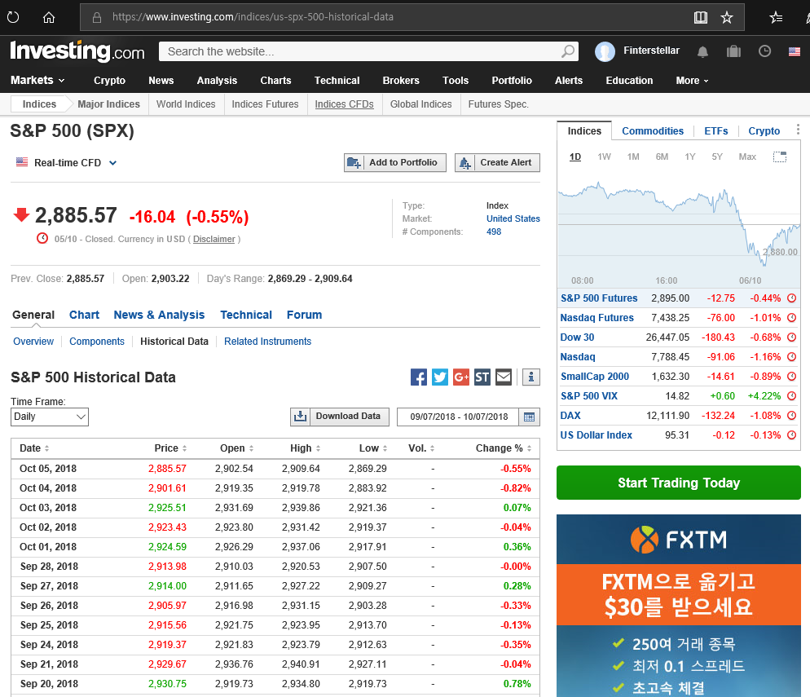
프로그램 구조
prices_df
포트폴리오 전체
시세
↓
비교대상 종목 선정
↓
Sampling
회귀분석
↓
추세선 산출
↓
정상 구간에서 벗어나는 시점 포착
수익률 계산
일간수익률
누적수익률
벤치마크수익률
초과수익률
매매방법, 포지션을 계산해서
book에 저장
book
트레이딩 북 생성
대상종목의
시세
매매방법
포지션

Slide 9
페어 트레이딩 #1
라이브러리 호출 : import finterstellar as fs
데이터 설정 : 종목선정, 파일명 지정
시세 데이터 로딩 : create_portfolio_df()
기준일자 정합성 체크 : check_base_date()
R2값 비교 : compare_r2()
데이터 구간 샘플링 : sampling()
회귀분석 수행  추세선 구하기 : regression()
추세선을 이용해 예상주가 구하기 : expected_y()
파라미터 세팅 : 예상주가와 오차범위(top, floor) 세팅

Slide 10
페어 트레이딩 #2
트레이드북 생성 : create_trade_book()
매매전략을 이용한 일별 매매내역 산출 (백테스팅) : tradings()
매매내역에 따른 일별 포지션 산출 : position()
수익률 계산 : returns()
벤치마크 수익률 계산 : benchmark_return()
초과수익률 계산 : excess_return()
페어 트레이딩 전략 그래프 그리기 : pairs_trend_index_view()
포지션 그래프 그리기 : position_view()
최종거래일 매매전략 산출 : trading_strategy()
최종거래일 포지션 산출 : position_strategy()

